Slide 1
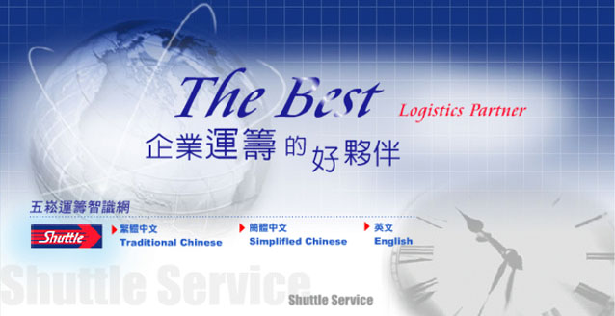
五崧捷運股份有限公司

Slide 2

壹：公司簡介

Slide 3
有關五崧
創立於1984年
董事長：邱文賢
價值(Value)的創造，是企業經營最重要的使命
隨著台灣高科技業成長的腳步，長久以來，始終專注深耕台灣高科技產業報關、運輸作業以及專業物流服務，並以價值的整合者（Value Integrator）自許

Slide 4
有關五崧
在產業競爭趨於全球化的同時，精準地與顧客供應鏈、需求鏈相結合，提供顧客專業的（Professionalism）、速度的（Speed）、安全的（Security）JIT零時差優質服務，即時透明化的物流流程，讓顧客提升績效，獲取最大利潤
五崧捷運運送的不只是貨物
而是經過精心整合過的價值(Value)!!

Slide 5
公司沿革-大事紀
1980年11月送出第一張電腦通關報單，為我國通關自動化踏出新的里程碑
1992年獲交通部頒發「優良卡車運輸公司獎」
1995年國家NII計畫選定五崧（第一家）與顧客完成報關資料傳輸連線
1995年與1996年，兩度榮膺財政部評鑑「全國最優良報關行」
1997年獲中華民國服務業品質發展協會頒報關運輸類「金質服務獎」
1998年通過ISO-9002報關與運輸雙重認證
2001年通過ISO-9001（2000年版）報關與運輸雙重認證
2002年獲經濟部商業司評審為「物流運籌營運流程整合技術推廣應用」之優良廠商

Slide 6
公司願景
展望21世紀，五崧捷運正以前瞻的國際視野、快速靈巧的彈性佈局，迎戰科技新未來，並在最短時間內實現：
建立全國專業報關服務網
建立全國專業配送服務網
中、港、台全方位物流服務的提供者
全台對外運籌服務窗口
為有需要的客戶提供更新、更快、更全面的「整合式價值網」，共創「雙贏」新未來！

Slide 7
經營理念
以『顧客滿意』為目標，提供高品質、高效率的全方位物流服務。
唯有不斷的求新求進，讓顧客提升效率、降低彼我之作業成本，才能在此競爭白熱化的市場上，得以不斷成長茁壯
採取化被動為主動的服務精神，永遠站在顧客的立場，提供專業的服務經驗（Domain Know how），幫顧客規劃更遠程、更優質的服務，掌握全球運籌管理（GLM，Global Logistic Management）的精髓，成為提供顧客最佳後勤支援系統的夥伴

Slide 8
經營理念
時時以如何自我突破、提昇整體績效、降低成本，來提供更好的服務，展現五崧捷運真正的價值。
企業佈局全球化，積極建置一個以顧客關係管理（CRM）為核心的e-Business作業平台，快速地連結上下游，以求取最短的作業流程、最大的顧客滿意度，創造智識經濟時代「雙贏」的策略夥伴！

Slide 9
經營理念
堅持並持續不斷的投入資源，成功的建構一個讓企業作業接軌(Operation Link)、平台整合（Portal Link）、資訊接軌（Information Link）之全球運籌體系。
運用 Domain Know how 與企業精神『Do the Best !』實踐全球運籌管理的最佳化，是五崧捷運的企業使命與新世紀理想的呈現 。

Slide 10

企業識別
巨大的箭頭方向造型反白出英文Shuttle，表現出五崧的龐大運輸力量，也表現出五崧國際化的雄心
厚實的箭頭圖案，用三條藍線拉出快捷的速度感，來代表五崧“Shuttle”的經營理念是建立在「效率」、「品質」、「服務」的三大信念上，在全體員工的努力下，公司不斷的向前衝，創造出台灣最大最好的運輸服務公司
五崧的主色系是以鮮艷的藍色與紅色組成，藍色代表四通八達、無遠弗屆的穹空寰宇，紅色代表高效率的速度下產生的光與熱，帶領著“Shuttle”遍及台灣每一個角落

Slide 11
車隊介紹
多年來不斷投入各項器材、設備、特殊載具、支援體系的建立與汰舊換新。
規模與專業均為全國第一。
不僅有全台唯一可承載12吋晶圓廠特殊設備的運輸工具，更提供零下20℃的載運品質保證。
所有的設備與載具，均隨時依照顧客的需求而預先增添，以即時配合顧客的產能與彈性調度。

Slide 12
品質政策
『顧客滿意』
依顧客要求，以最安全、專業與高效率、高品質之方式完成任務。期以不斷檢討、改良作業流程、創造需要，提高服務的附加價值，以滿足顧客並共造雙贏！
品質承諾
秉持「誠」、「信」的理念永續經營，與客戶共同成長，與員工共同創業。做，就做最好的。
品質認證
榮獲ISO 9001:2000 認證。

Slide 13
策略目標
行動數據自動通報即時貨況
E-mail / FTP / Website網路e化作業
提存貨e化清點作業（國際快遞業）
全省調度網暨全省通關網
交易自動計價
客製化電子帳單
所有運次自動轉換為司機獎金薪資
決策支援營運分析
專業主動式服務
對客戶做有系統且完善之關係管理

Slide 14
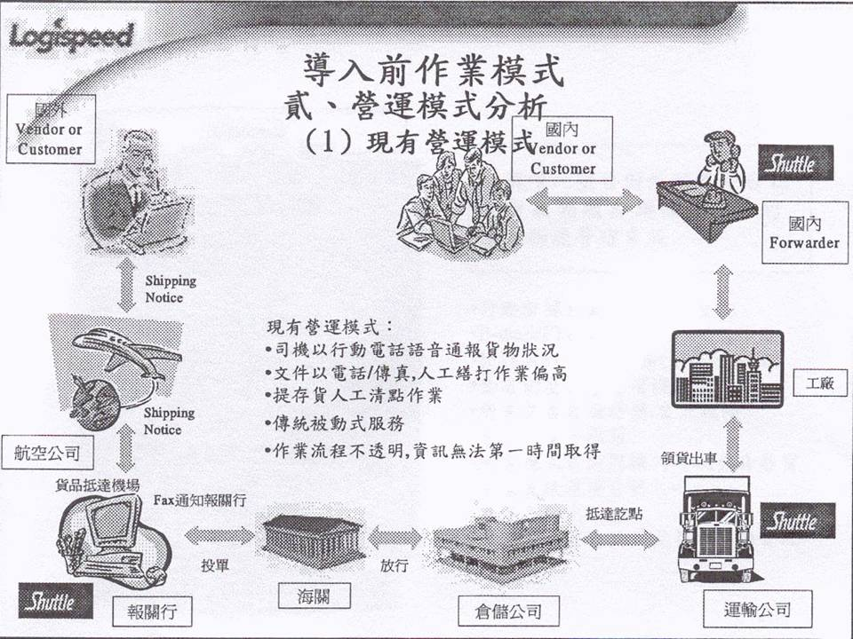
資料來源：五崧公司

Slide 15
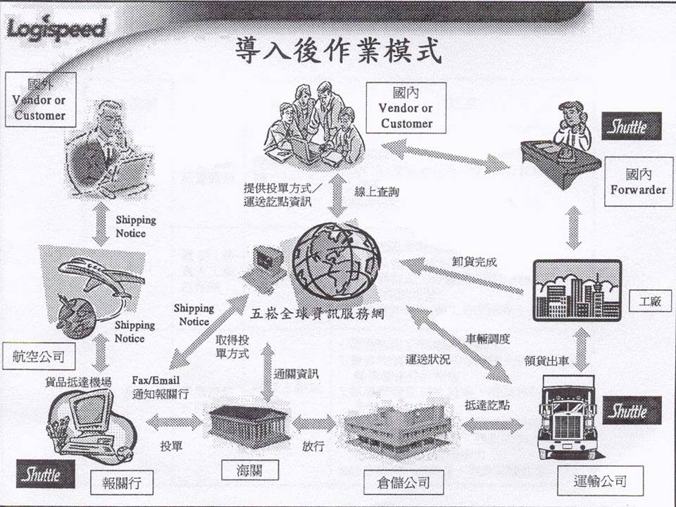
資料來源：五崧公司

Slide 16
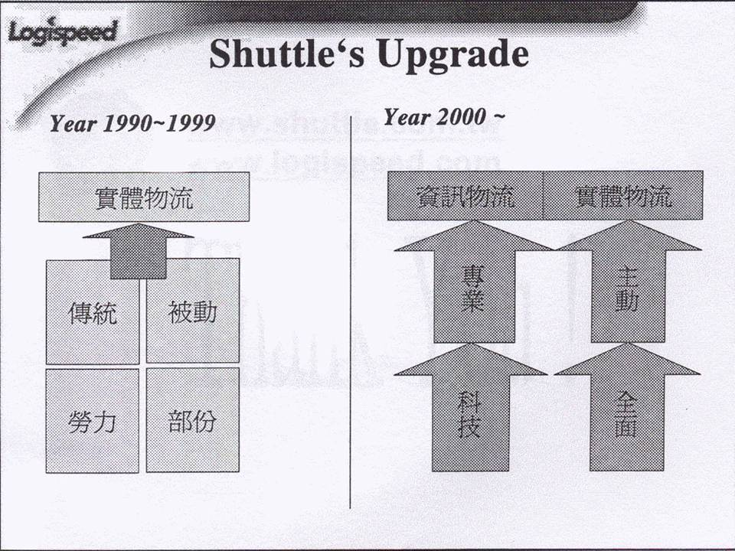
資料來源：五崧公司

Slide 17
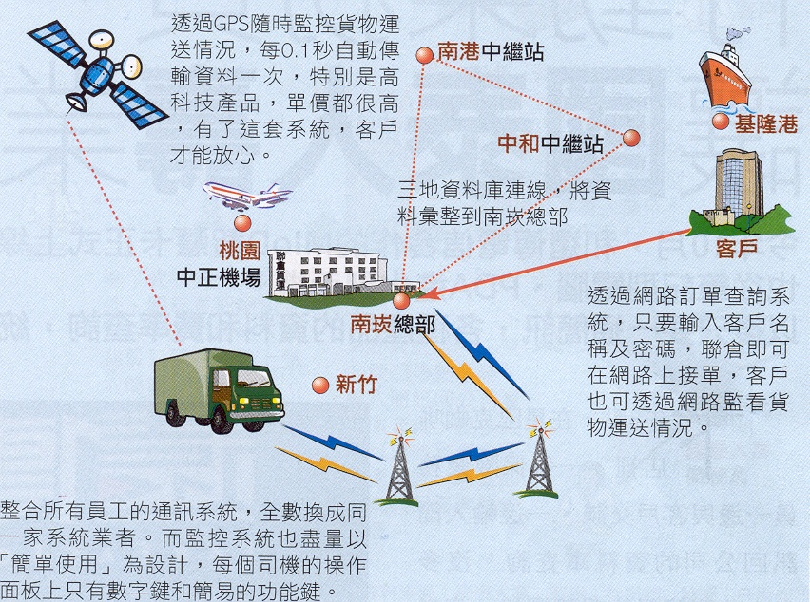

Slide 18
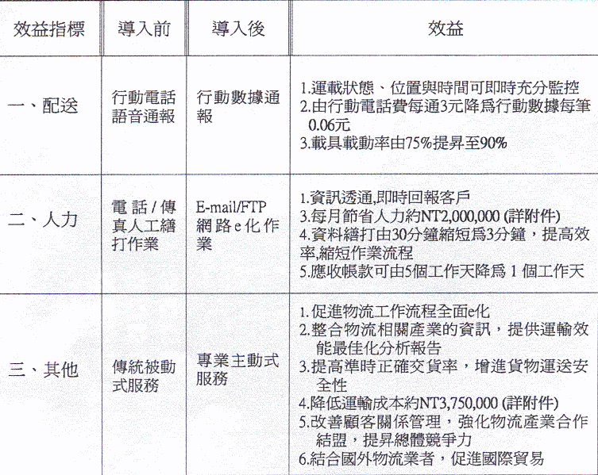
成效評估
資料來源：五崧公司

